Slide 1

飞影GT测试报告功能性测试报告
报告编号：QD20250XXX
科技中心 运动表现研究部
2026-02-10

Slide 2



背景
基本测试
I 基础物性测试
II 生物力学 / 运动捕捉测试
实战测评
总结

Slide 3
1
项目背景

Slide 4
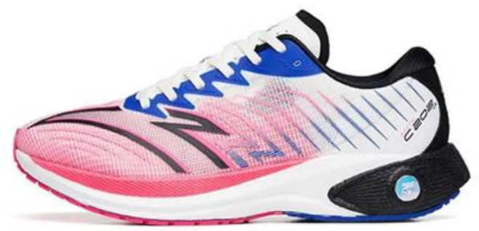
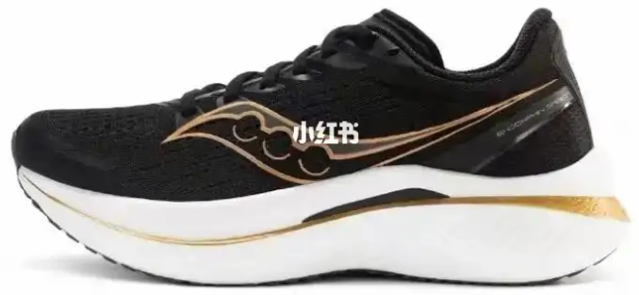
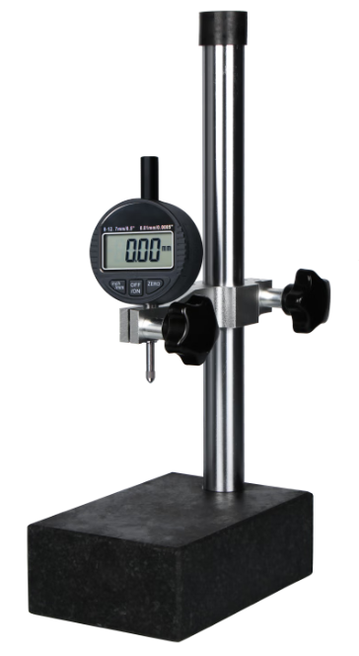
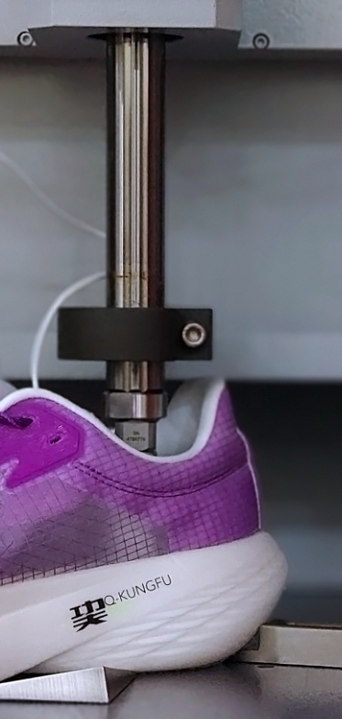
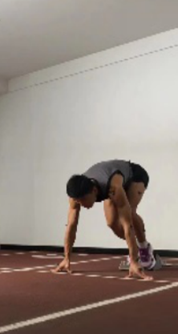
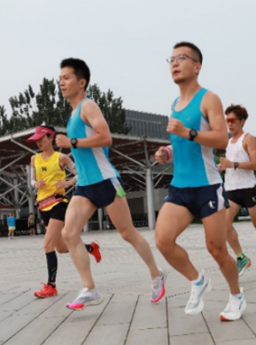
背景
测试背景
科技中心收到1款 飞影GT测试报告(底模编号:编号XXXX - 选填),根据项目进度,基于该产品的科技功能定位,现对该款产品进行功能性测试。此次测试的对比样品分别为:飞燃4,本品及竞品的鞋款信息如图所示。
测试方法
基础数据测试、实战测评、运动生物力学测试
采用电子厚度计、精密电子称、游标卡尺等测量鞋款的基础信息。
采用机械对鞋款的减震、回弹、弯折及抗扭性能进行测试。
采用vicon运动捕捉系统，对鞋款跑步经济性运动学指标进行分析。
人体舒适性试穿测试（高水平跑者实战路跑测试）。

Slide 5
2
基础性能测试

Slide 6
3
实战测试

Slide 7
实战测试
跑者姓名：周永芳 跑者体重： 平均距离：10-21km 配速区间：4min30-5min30
跑者姓名：郭德芳 跑者体重： 平均距离：10-21km 配速区间：4min30-5min30
优点 1、风行14整体评分92，舒适/合脚/轻量/包裹感均为10。 2、缓冲/回弹/耐久为8，稳定/路感为9，适合4:30-5:30配速、10-21km。 缺点 1、雨天会打滑。
优点 1、综合评分90，舒适/缓冲/回弹/稳定/过渡/路感/耐久均为10 2、轻量感9，包裹感9，适配4:30-5:30配速、10-21km 缺点 1、合脚性相对较弱为8，无其他明显缺点

Slide 8
实战测试
跑者姓名：杨清建 跑者体重： 平均距离：5-10km 配速区间：5min30-6min30
跑者姓名：隋晗 跑者体重： 平均距离：10-21km 配速区间：4min30-5min30
优点 1、风行14综合评分90，包裹感10，舒适/缓冲/回弹/稳定/过渡/路感均为9，轻量透气，配色年轻。 缺点 1、入脚口较窄，穿脱不便；耐久性略低8
优点 1、约200g轻量，品控稳定 2、鞋楦贴合、包裹性强，合脚性好 缺点 1、后跟泡棉过软/形变大导致稳定性差、过渡差 2、长距前掌逐渐变硬/回弹不足，耐久堪忧 3、鞋舌薄、鞋面贴脚背压脚/透气差

Slide 9
实战测试
跑者姓名：罗勇 跑者体重： 平均距离：10-21km 配速区间：5min30-6min30
优点 1、轻量感高9，跑感灵活。 2、过渡性/稳定性/缓冲/耐久较好9/8/8/8。 3、合脚/包裹度合适8。 缺点 1、回弹性能差5。 2、脱鞋时鞋垫会带出，影响便利性与舒适。

Slide 10
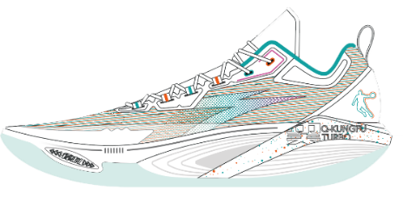
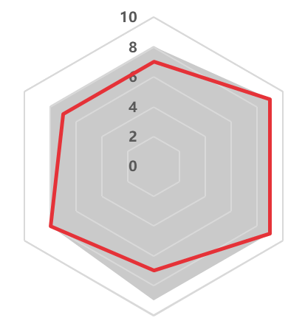
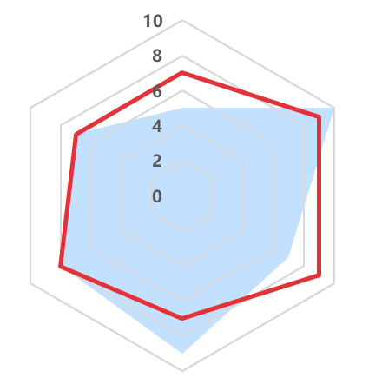
问卷汇总分析
B
锋刺7pro
-
后卫
A
+
实战测评
+
小前
B
7.57 / 10
-
突破
锋刺7pro vs 锋刺6pro
B
重量
试穿人数：5人 +
测试者体重：75±5KG
测试者球场定位：小前锋、重型后卫
+
外线
刚性
缓震
A
锋刺7pro
实战反馈：
锋刺6pro
样本量：5人；均值Top3：包裹感9.2分、轻量感9.0分、合脚性8.8分；高分占比Top3：合脚性100.0%、轻量感100.0%、包裹感100.0%
缓震&回弹：重心较高，尤其在后跟厚度上（更换较薄鞋垫或去掉鞋垫情况好转）、后跟支撑轻微偏弱（x1）、且存在泄力的情况（木地板上泄力较为明显）。
抓地&耐磨：抓地较好，无打滑现象，吸灰时抓地性也不错。耐磨情况较好。
防侧翻：防侧翻点略微靠后，穿着虽影响并不太大，但在有角度的急停与变相时出现不稳定现象。
包裹：中段包裹良好，前掌以及后跟包裹较弱，后跟出现较为明显的掉跟情况。
抗扭&稳定：整体脚感偏板，推进感存在但体感上抗扭偏弱，与包裹性有关。前掌较宽，灵活性差一些。
轻量化&透气：整体轻量化突出，体感重量非常轻，透气性较好，暂未出现烧脚、闷脚现象。
小结：锋刺7pro重量较轻、抓地优秀，但整体重心偏高（鞋垫厚度较厚，且无压缩形变），前、后段包裹较差，进而导致鞋-脚一体性差、稳定性下降、体感上抗扭性较弱。突破安全性偏弱。
止滑
回弹
包裹
飞影GT在5份样本中表现稳定，包裹感、轻量感与合脚性为主要优势（均值≈9且【100%】得分≥8），缓冲、稳定、过渡、地面反馈与耐久性均处于良好水平（均值约8.0–8.4）；需重点改进的是【回弹性能】（均值7.8）和整体舒适度，建议通过优化中底回弹材料与脚感设计提升长距离表现。
锋刺7pro vs GTcut2.0
重量
刚性
缓震
锋刺7pro
Gtcut2.0
止滑
回弹
包裹

Slide 11
4
总结

Slide 12
总结
样本量5份。飞影GT的主要优势为【包裹感、轻量感与合脚性】（均值≈9且高分占比100%），缓冲、稳定、过渡、地面反馈与耐久性均处于良好水平（均值约8.0–8.4）。 需要改进的是【回弹性能】（均值7.8，高分占比60%）与整体舒适度（均值8.6，高分占比60%），是下一步优化的重点。
基础数据：
生物力学数据：
人体试穿：
建议：（1） 文字描述
（2）
（3）
（4）

Slide 13

THANK YOU
科技中心

